Slide 1
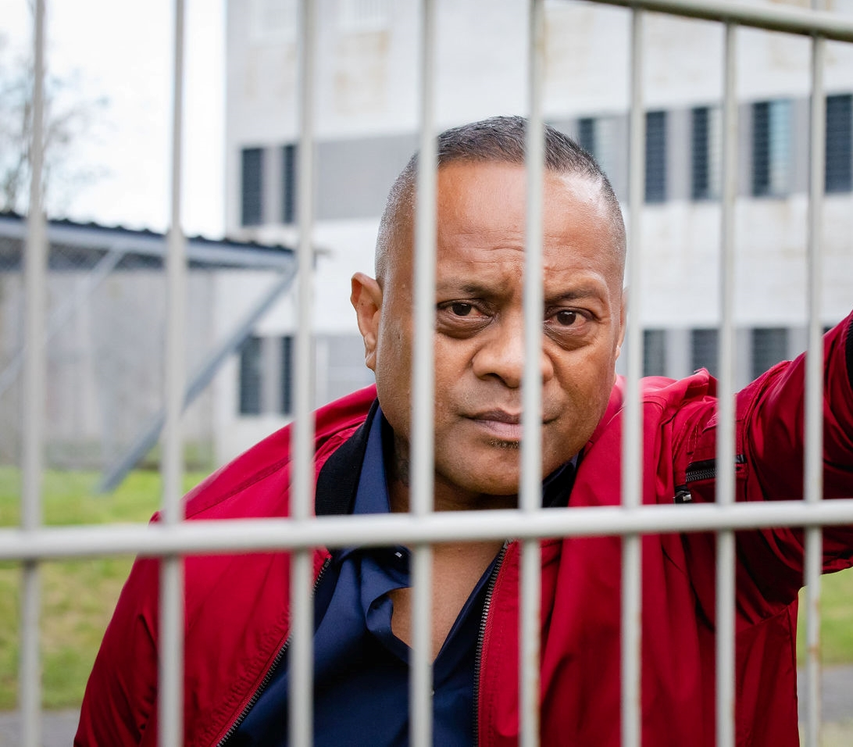
Spreekbeurt over
Gevangenenzorg Nederland
Door Jan de Vries

Slide 2
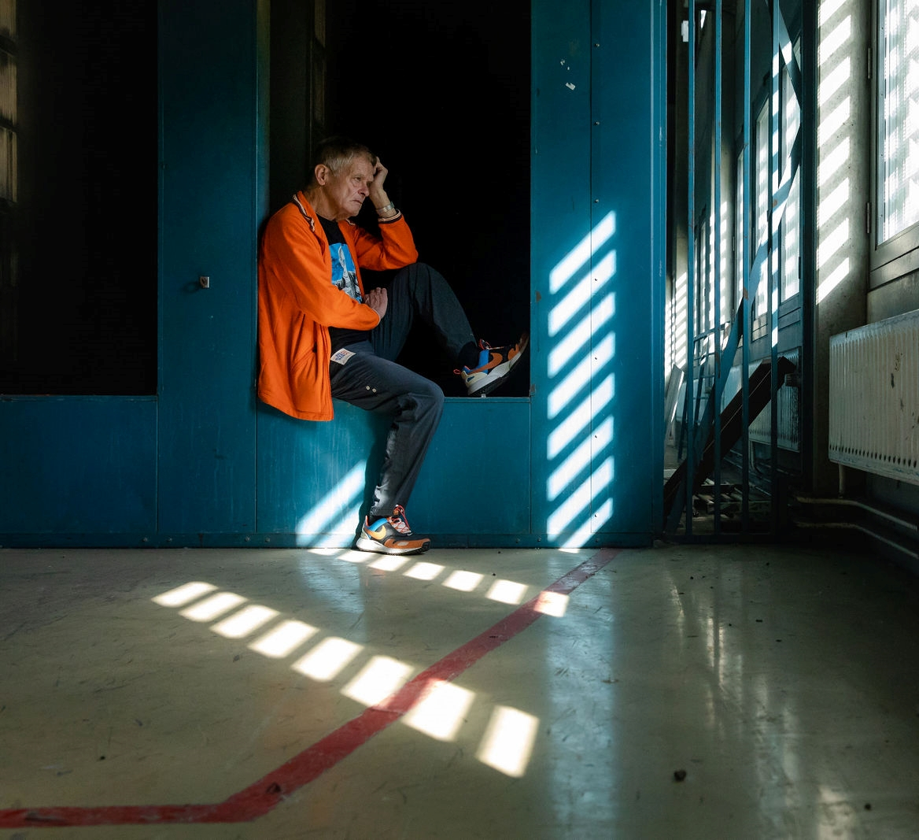
Hoeveel mensen zitten er vandaag in de gevangenis?

Slide 3
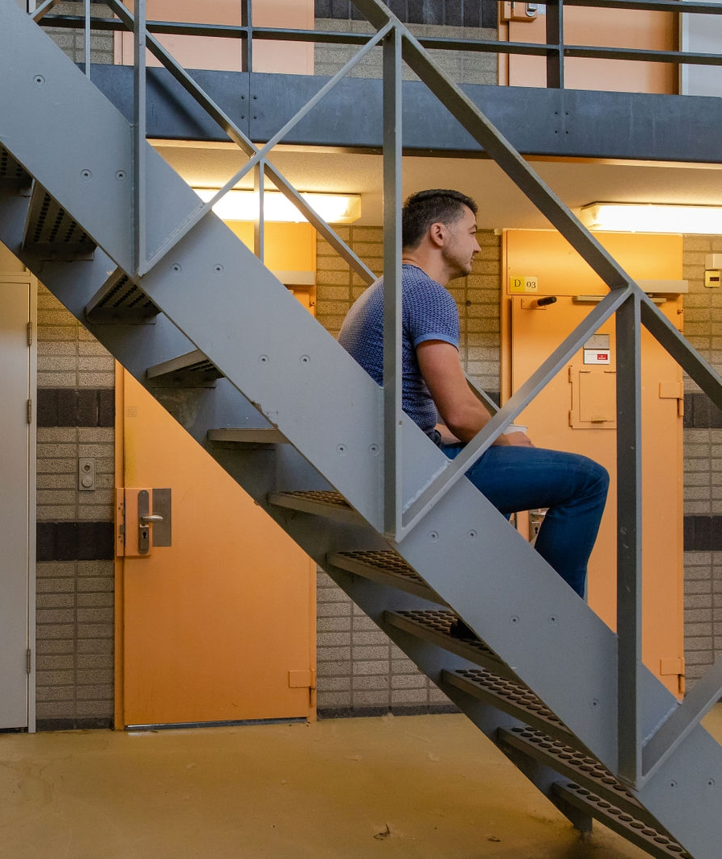
Een kijkje in de gevangenis
Ontdek hoe de gevangenis er van binnen en van buiten uitziet.
Slides met tekst
3

Slide 4

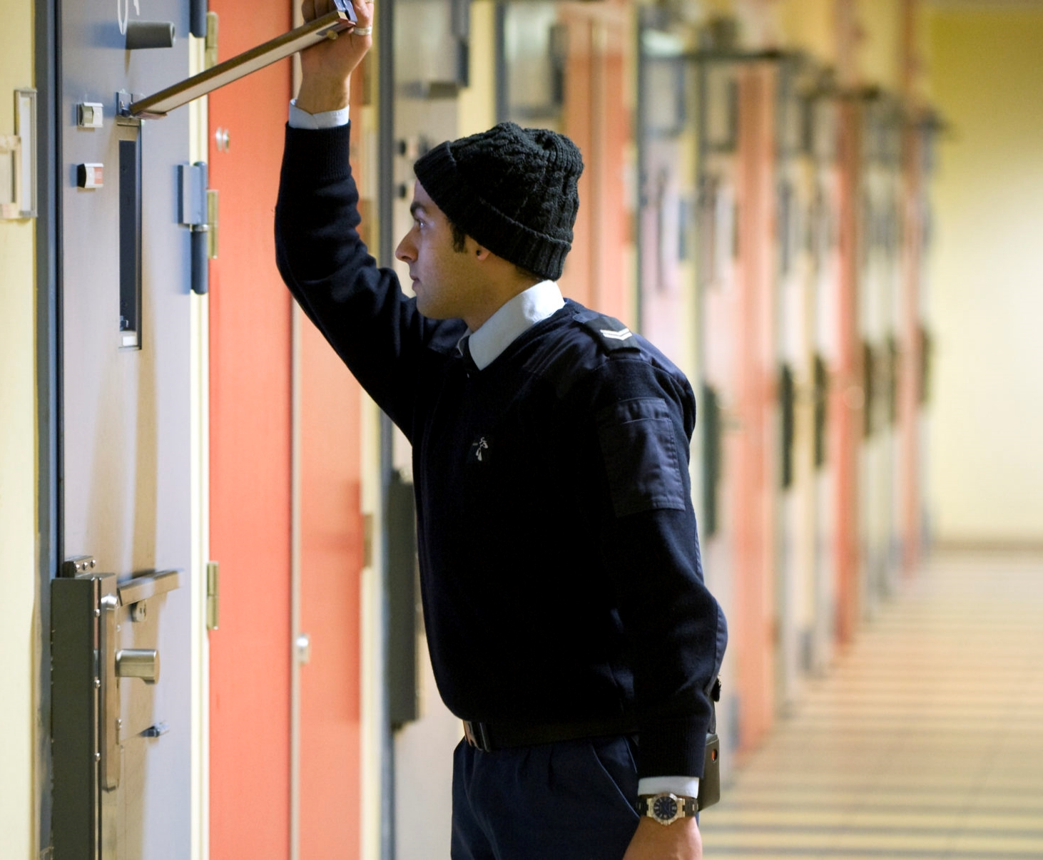
Bewaking
4

Slide 5
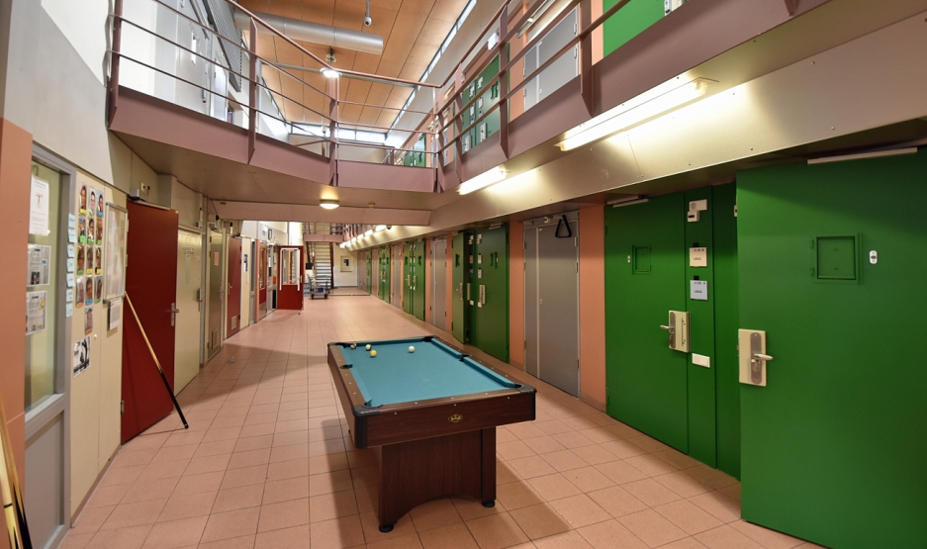
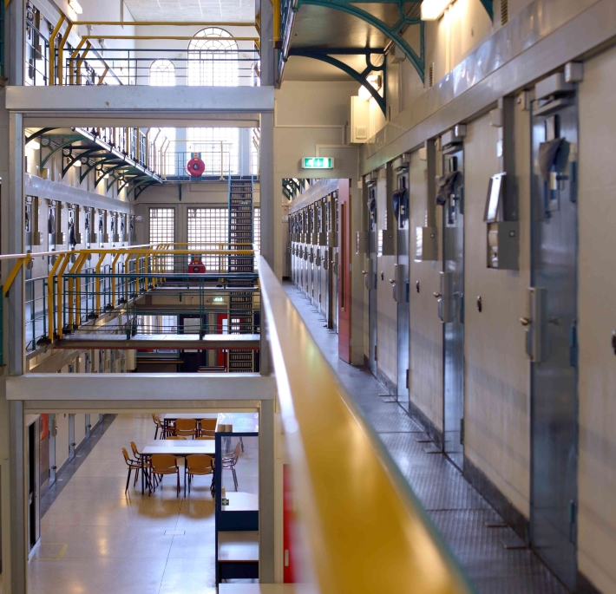
Een afdeling
5

Slide 6
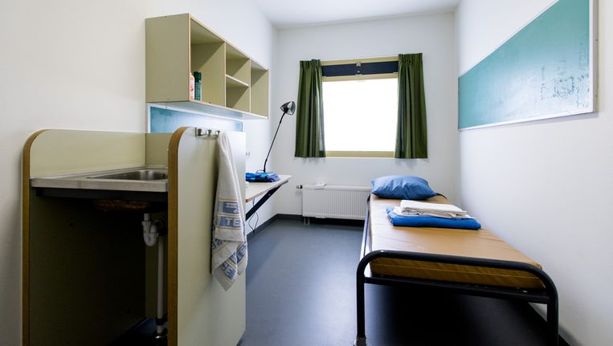
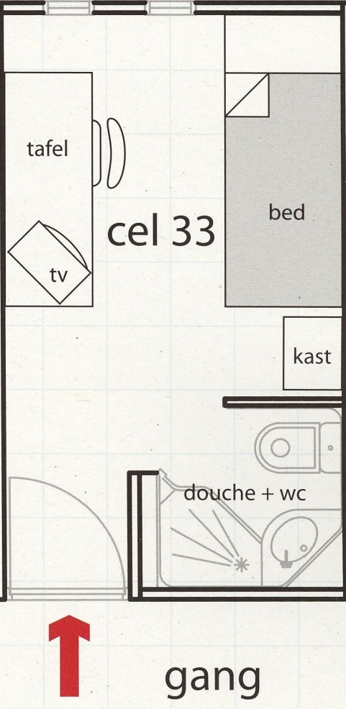
Een cel
6

Slide 7
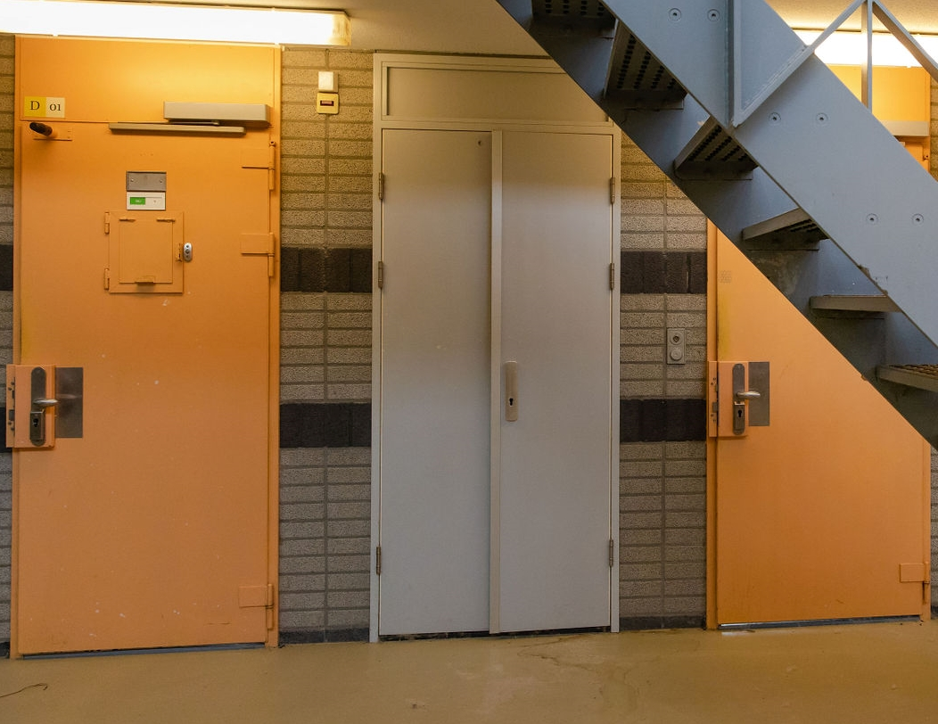
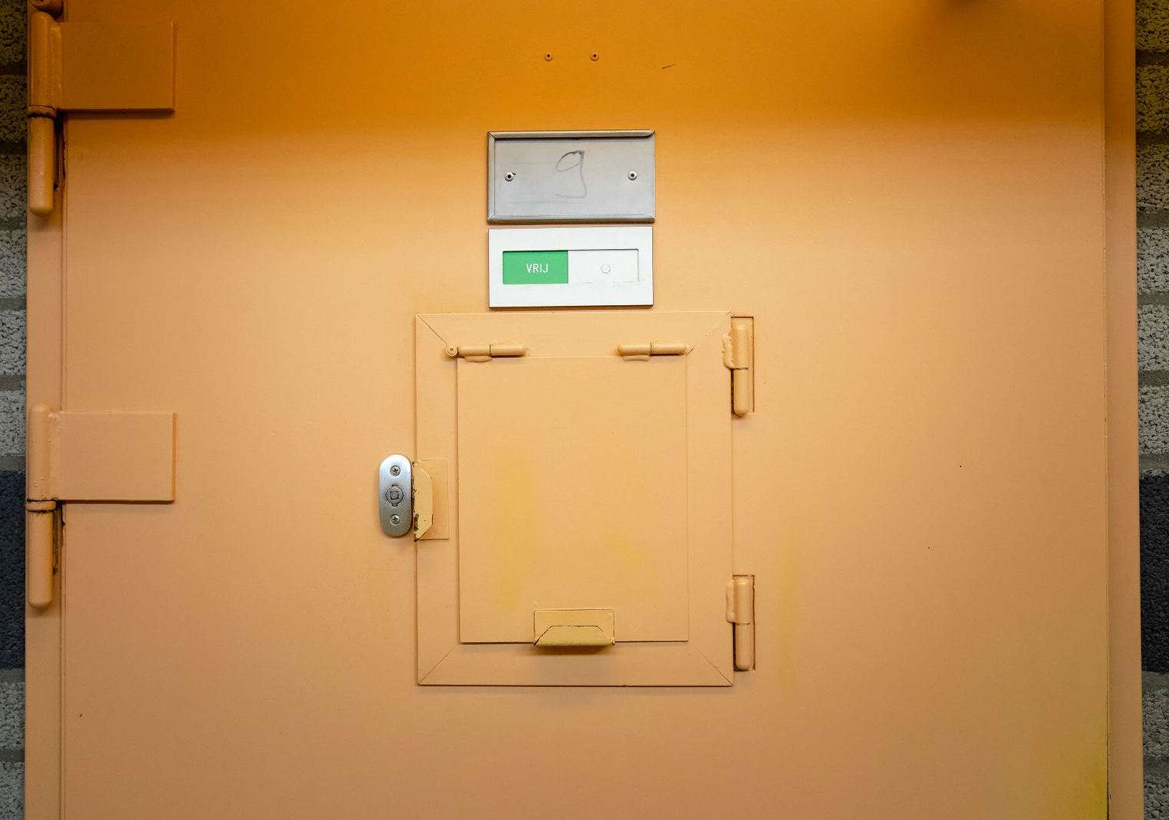
Celdeur met slot
7

Slide 8
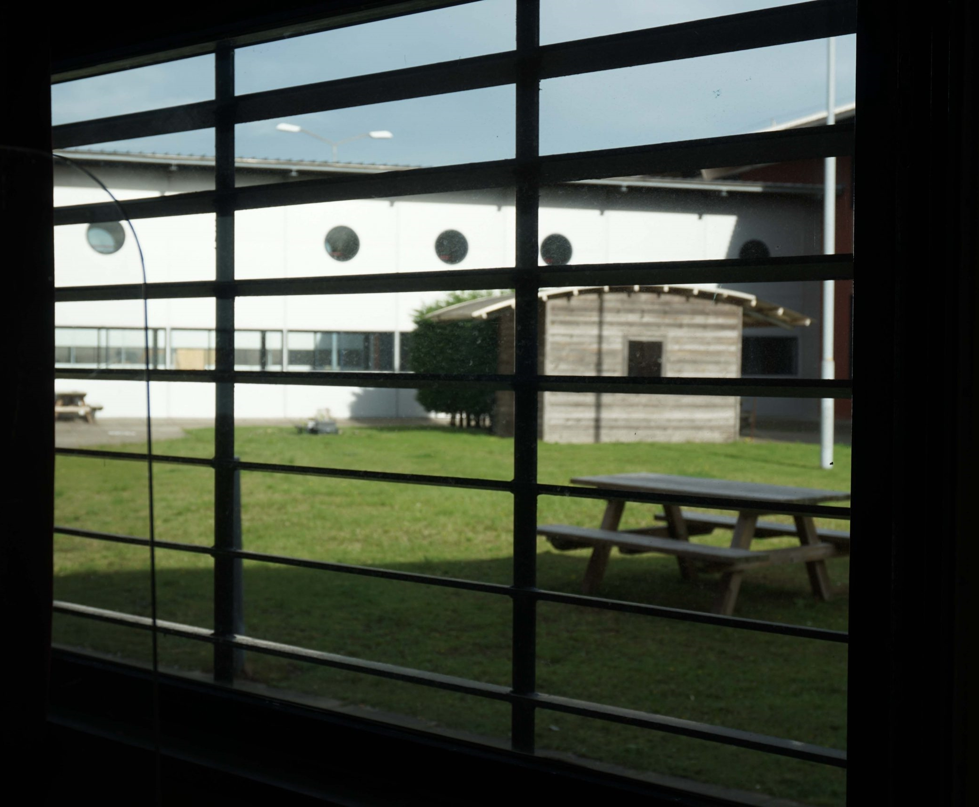
Luchtplaats
8

Slide 9
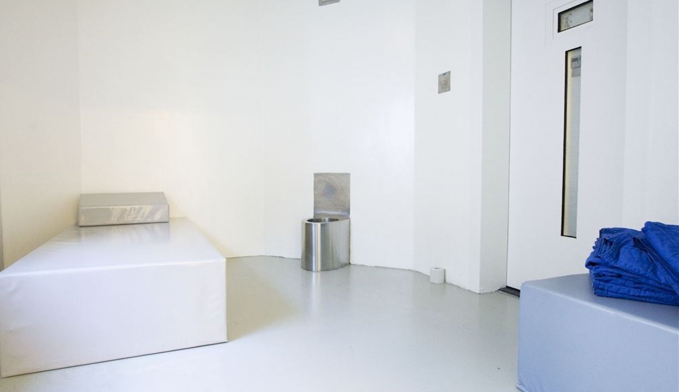
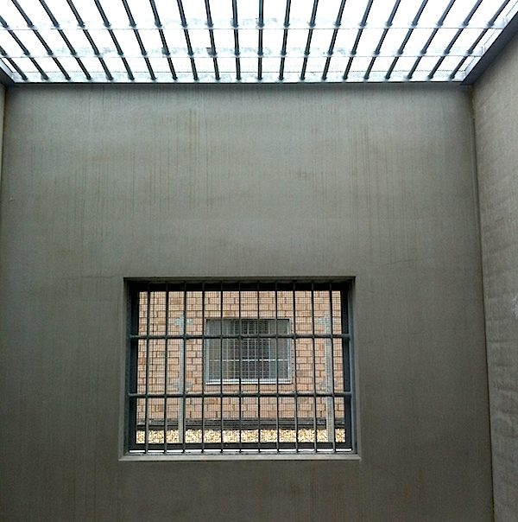
Isoleercel en luchtkooi
9

Slide 10
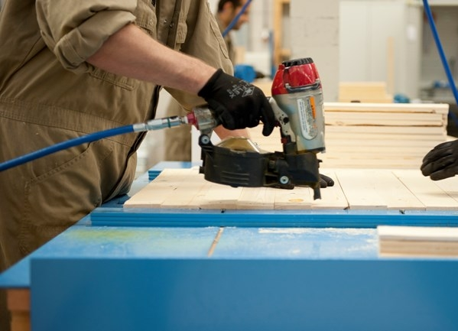
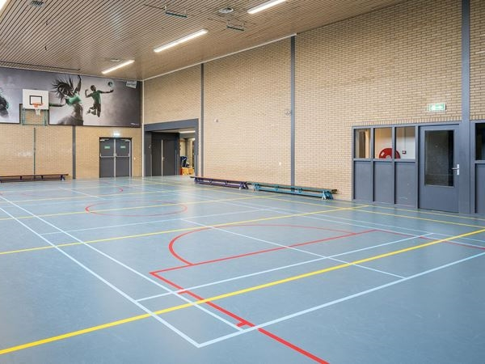
Arbeid, sport en ontspanning

Slide 11
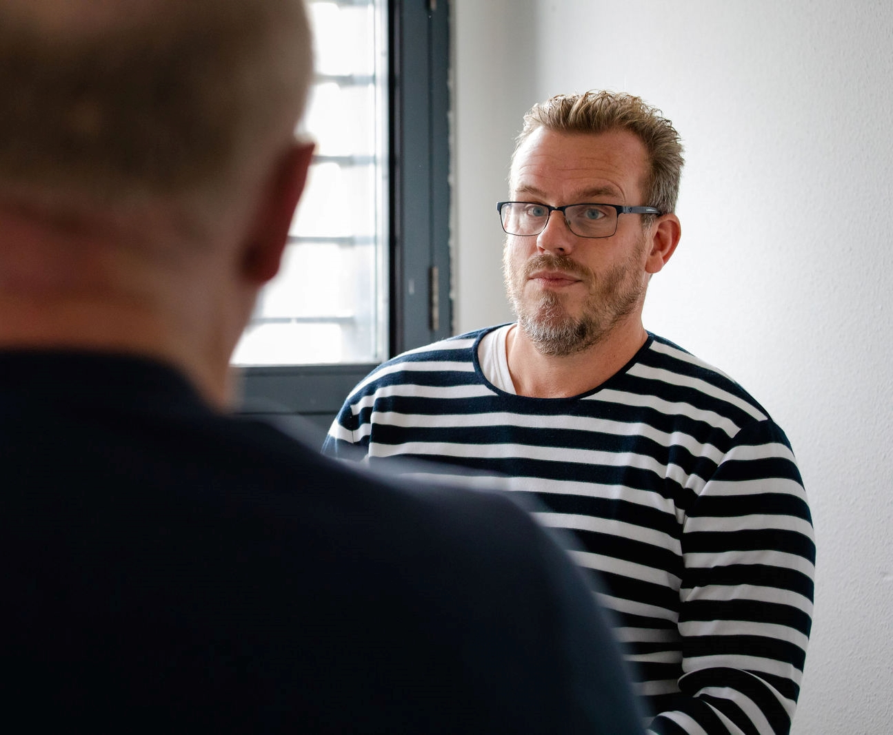
Bezoek in de gevangenis
11

Slide 12
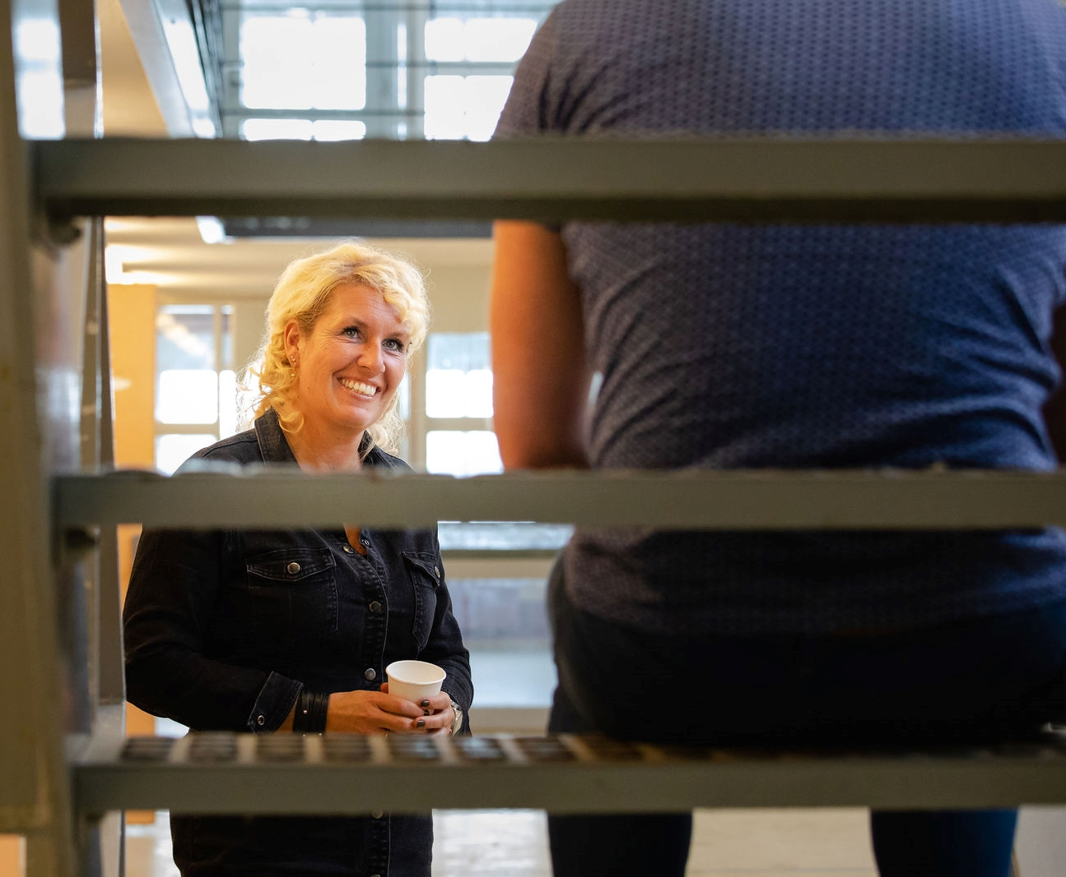
Gevangenen-
zorg op bezoek in de gevangenis
12

Slide 13
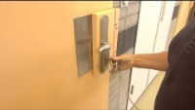
Kijkje in de cel
13

Slide 14
Stelling
Eens een dief, altijd een dief.
14

Slide 15
Stelling
Een gevangenis is net een hotel.
15

Slide 16
Stelling
Een ex-gevangene is welkom in de kerk
16

Slide 17
Stelling
Als je buurman uit de gevangenis komt, zoek je contact met he
17

Slide 18
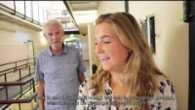
Vlog Gevangenenzorg
18

Slide 19

Hebben jullie nog vragen?
Volg ons op social media @gevangenenzorg

